Slide 1
Bienvenue au lycée!

Slide 2
Le français!
Les horaires : 4h de français par semaine et une heure d’AP.
… Du français, oui, mais pour quoi faire?...

Slide 3
Le programme de la classe de 1ère
Le programme fixe 4 objets d’étude pour l’année:
Théâtre du 17ème au 21ème siècle
Poésie du 19ème au 21ème siècle
Roman et récit du Moyen Âge au 21ème siècle
Littérature d’idées du 16ème au 18ème siècle

Slide 4
A travers ces 4 objets d’étude, nous étudierons :
8 œuvres intégrales donc 4 imposées et 4 parcours de lecture également imposés.
Nous ferons également des parallèles avec des textes de l’Antiquité, ainsi qu’avec des œuvres contemporaines.
Nous nous intéresserons aussi à des œuvres d’art en lien avec les textes étudiés.
Enfin, des écrits et des oraux seront attendus et travaillés dans chaque séquence (poésies, discours argumentatifs, extraits de théâtre, etc.)

Slide 5
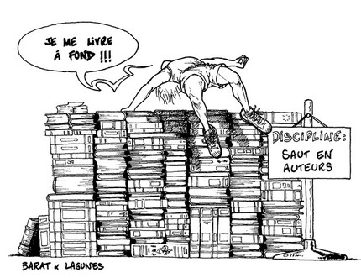
C’est donc un programme passionnant… mais dense !!!

Slide 6
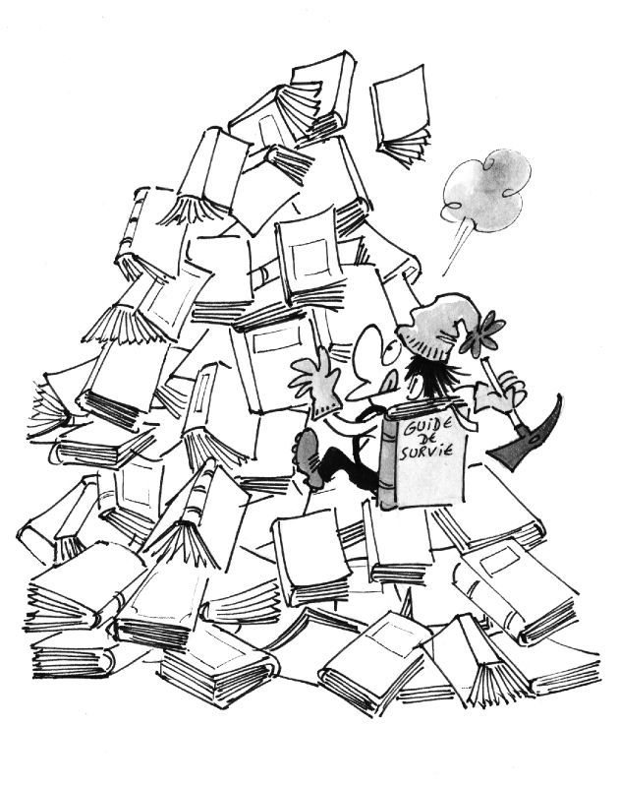
En effet, à tout cela s’ajoute la préparation … du bac de français!
Et oui, le bac de français a lieu en fin de 1ère… il aurait dû se préparer sur deux ans, c’est-à-dire dès le début de la 2nde ! Mais nous allons mettre les bouchées doubles.

Slide 7
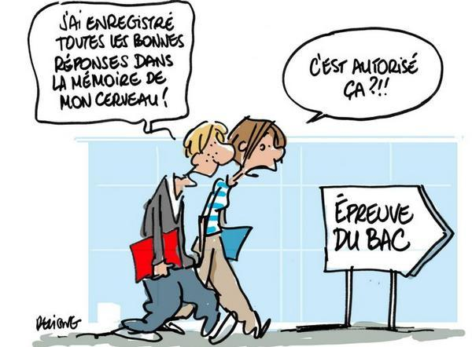
Mais en quoi consiste exactement le bac de français?
L’EAF (épreuve anticipée de français) est composée de deux épreuves :
Une épreuve écrite de 4h
Un oral de 20 min (+ 30 min de préparation)

Slide 8
L’épreuve écrite
Elle dure 4 heures et change selon les séries:
Filière générale: Vous avez le choix entre un commentaire littéraire sur un objet d’étude ou une dissertation sur une œuvre du programme de 1ère
Filière technologique: Vous avez le choix entre un commentaire littéraire ou une contraction de texte, suivie d’un essai.

Slide 9
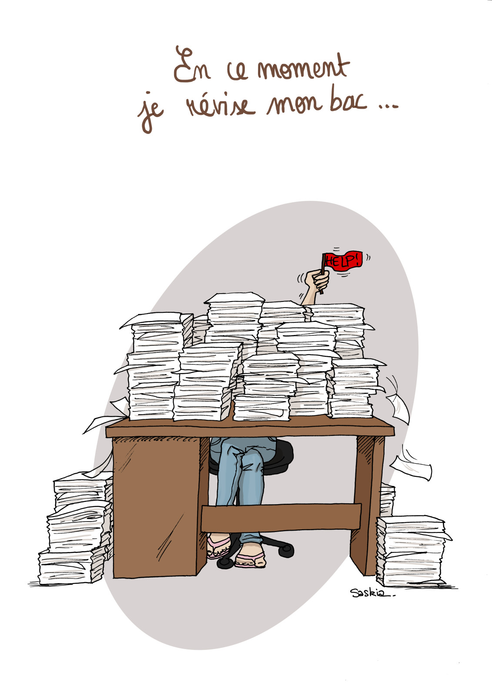
Cette partie de l’épreuve est complexe et se prépare longtemps en avance. N’attendez donc pas le mois de novembre pour vous y mettre ! Plus vous serez sérieux et assidus dans votre travail personnel dès le début de l’année, plus la réussite vous sera facile !

Slide 10
L’épreuve orale
Pour cette épreuve, vous avez 30 minutes de préparation et 20 minutes d’oral.
Pendant l’année vous préparerez avec votre professeur 24 textes (12 sur l’œuvre intégrale, 12 sur les 4 parcours imposés) et vous serez interrogés, au choix de l’examinateur, sur l’un de ces textes.
Pendant les 12 premières minutes, vous ferez le commentaire linéaire de ce texte et répondrez à la question de grammaire qui vous aura été posée. Ensuite, vous présenterez un livre étudié dans l’année, de votre choix, et aurez un entretien à ce sujet avec votre examinateur, qui jugera de votre pertinence, de votre connaissance de l’œuvre, de votre culture générale, de votre capacité à rebondir de façon intéressante sur les différents sujets abordés.

Slide 11
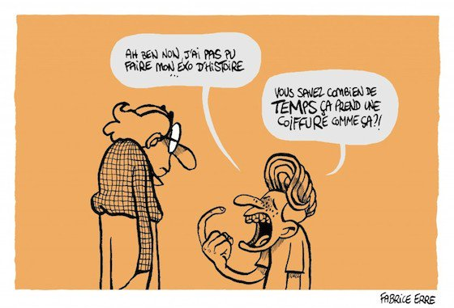
Alors, quelle méthode pour réussir sa 1ère?!
Pas de secret : pour réussir, il faut… travailler !!!
C’est-à-dire :
Apprendre et ficher tous les soirs ce qui a été étudié dans la journée (et non pas seulement la veille du cours suivant !)
Faire le plus rigoureusement possible les exercices demandés (le cerveau est un muscle : il faut le faire travailler !!)
Approfondir les notions abordées en classe.
- Et bien sûr… écouter, et participer en cours !!!

Slide 12
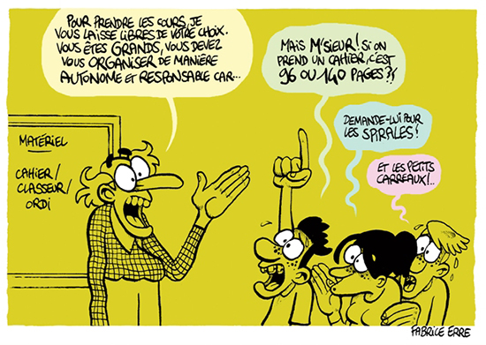
N’oubliez pas que dès la 2nde, on vous a demandé d’être autonomes ! A vous d’organiser votre travail, de planifier vos révisions, de prendre des notes,…

Slide 13
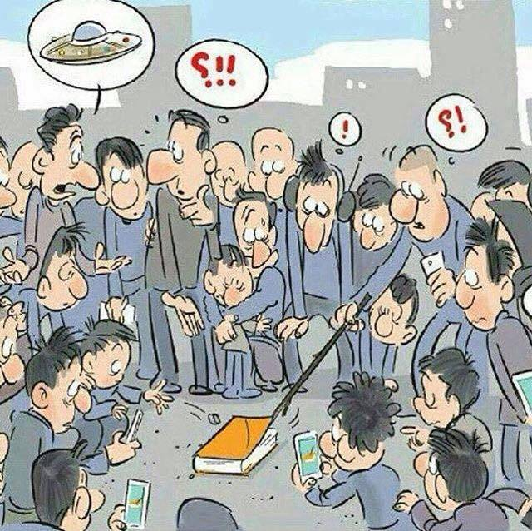
Et ne négligez pas un élément de réussite important : soyez curieux, ouverts, intéressés par le monde qui vous entoure! Sortez, allez au cinéma, au musée, au théâtre, à l’opéra…
… et bien sûr, LISEZ !!!

Slide 14
Bonne route à tous!
Et n’oubliez pas que vos professeurs sont là pour vous accompagner!

